Slide 1
BASES DE DATOS · ENTREGA 2
Modelo conceptual y escenarios de prueba
Sistema de Gestión de la Inspección Educativa · Cádiz
EL MODELO EN UN VISTAZO
Tutor legal
pide
Cita
trata sobre
Alumno
estudia en
Centro educativo
padre, madre u otro tutor
pendiente → concertada
su hijo o hija
con su prioridad
atiende
pertenece a
Inspector
realiza
Visita / Tarea
genera
Informe y dieta
Zona
o inspector jefe
sus actividades
desplazamiento en km
agrupa centros
trabaja en
Alumno, profesor, tutor legal e inspector son personas: una misma persona puede tener varios papeles
Roberto Martín Carmona (modelo) · Lorenzo Marañón Piñero (E1) · Javier Portillo Velasco (E2) · Jaime Martín Palomino (E3)
2º Ingeniería Informática – Inteligencia Artificial · Universidad de Sevilla · 2026/2027
Notes:
Antes de entrar en detalle, la idea del modelo en una frase: una familia (el tutor legal) pide una cita sobre su hijo, que estudia en un centro de una zona; la cita la atiende un inspector que trabaja en esa zona, y su trabajo son visitas y tareas, que generan el informe, el desplazamiento y la dieta.
Arriba está el lado de la familia y abajo el del inspector; la zona los une. Todos los que aparecen (alumno, profesor, tutor legal e inspector) son personas, y una misma persona puede tener varios papeles.
Primero explico cómo hemos construido el modelo paso a paso, y después cada compañero presenta su escenario de prueba: Lorenzo el 1, Javier el 2 y Jaime el 3.

Slide 2
Cómo hemos construido el modelo
Seis pasos, partiendo del catálogo de requisitos; cada diapositiva es uno de ellos
Los pasos
1
2
3
4
5
6
Clases y atributos
Asociaciones y multiplicidades
Jerarquías
Composiciones y clase asociación
Reglas de negocio
Escenarios de prueba
Diap. 3
Diap. 4
Diap. 5
Diap. 6
Diap. 7
Diap. 8
ENTRADA
RESULTADO
VALIDACIÓN
Catálogo de requisitos
modelado_conceptual.puml
Tres escenarios de prueba
RI-01…13, RC-01…14 y las reglas RN-01…07. Cada clase y cada atributo sale de un requisito.
17 clases, 5 enumerados, 2 jerarquías, 3 composiciones, 1 clase asociación y las 7 reglas de negocio.
Cada compañero ha probado el modelo con un diagrama de objetos y ha corregido lo que fallaba.
Resultado
Primero el catálogo, luego el diagrama paso a paso, y al final los escenarios para comprobarlo
Notes:
No hemos hecho el diagrama de golpe. Partimos del catálogo de requisitos y del glosario, y fuimos paso a paso: primero todas las clases con sus atributos, luego las asociaciones con sus multiplicidades, las jerarquías, las composiciones y la clase asociación, y por último las reglas de negocio, que son lo que el dibujo no puede expresar. Después cada compañero validó el modelo con un escenario de prueba y corregimos lo que fallaba. Cada una de las siguientes diapositivas es uno de esos pasos.

Slide 3
Paso 1 · Todas las clases con sus atributos
17 clases y 5 enumerados, agrupados por la parte del modelo a la que pertenecen
Personas
Inspector
Actividades
Lo que genera una visita
Zonas y centros
Citas
{solapada}
Inspector
{disjunta, completa}
Informe
Zona
Cita
Persona
esJefe
Actividad
Prioridad: e_Prioridad
Observacion
Código
Nombre
Fecha [0..1]
Hora [0..1]
Titulo
TextoSolicitud
DocumentaciónAdjunta [0..*]
Estado: e_EstadoCita
Prioridad: e_Prioridad [0..1]
Procedencia: e_Procedencia
Nombre
Apellidos
DNI {unique}
Fecha
HoraInicio
HoraFin
DiasAsuntosPersonales
Curso
DiasTotales
DiasSolicitados
/DiasRestantes
Desplazamiento
CentroEducativo
Alumno
TutorLegal
Visita
Origen
Destino
HoraSalida
HoraLlegadaDomicilio [0..1]
Kilometros
TarifaKm
Identificación {unique}
Ubicación
Prioridad: e_Prioridad
Estado: e_EstadoVisita
Profesor
asignaturasImparte [1..*]
esResponsableCentro
Anotación
Tarea
«enumeration»
«enumeration»
Fecha
Titulo
Descripcion
Prioridad: e_Prioridad
Descripcion
e_Prioridad
e_EstadoCita
Dieta
baja
media
alta
urgente
PendienteDeRevisión
Rechazada
Concertada
clase asociación
«enumeration»
Tutela
e_EstadoVisita
Importe
Almuerzo
parentesco: e_Parentesco
Pendiente
Finalizada
Rechazada
«enumeration»
«enumeration»
e_Procedencia
e_Parentesco
Agenda
Llamada
Portal_Citas
Padre
Madre
otroTutor
Resultado
Notación: {unique} único · [0..1] opcional · [1..*] multivaluado · /Derivado se calcula · e_ enumerado
Notes:
Aquí están todas las clases del modelo con sus atributos, agrupadas por la parte del sistema a la que pertenecen: las personas, el inspector, sus actividades, lo que genera una visita, las zonas y centros, y las citas.
Persona y Actividad son las superclases de las dos jerarquías, que veremos en el paso 3, y Tutela es una clase asociación (paso 4).
La notación de los atributos recoge decisiones: {unique} para el DNI y la identificación del centro; [0..1] para lo opcional, como la fecha y la hora de una cita que aún no se ha concertado o la hora de llegada al domicilio, que solo existe en el último viaje del día; [1..*] y [0..*] para los multivaluados; y la barra de /DiasRestantes porque es derivado: se calcula con DiasTotales menos DiasSolicitados.
Los cinco enumerados fijan los valores cerrados. Conserjería y la familia no son clases porque no guardamos datos suyos: son perfiles de usuario.

Slide 4
Paso 2 · Asociaciones y multiplicidades
El camino de una cita: quién la pide, sobre quién trata, quién la atiende y qué actividades genera
2
El núcleo del modelo
Por qué así
TutorLegal
1
*
Cita
*
0..1
Inspector
0..1 cuando aún no existe
solicita ▸
◂ atiende
*
Una cita pendiente o rechazada no tiene inspector, así que atiende es 0..1. Lo descubrió el Escenario 2.
1..*
Estado: e_EstadoCita
esJefe
*
trataSobre ▾
realiza
asigna
Dos asociaciones, dos papeles
1 resp.
1 jefe
realiza (1 responsable) y asigna (1 jefe) unen las mismas clases, pero son papeles distintos de dos inspectores.
responsableDe
1
*
*
Alumno
Actividad
1..*
*
Sin asociaciones redundantes
La cita no se une al centro: alumno → centro → zona ya da ese camino.
trabajaEn
1
*
1
1
Requisitos del catálogo
CentroEducativo
Zona
RI-02
Información · cada inspector, una única zona
RC-07
Conducta · conserjería concierta o rechaza
Resultado
Cada multiplicidad responde a una pregunta: ¿cuántos puede haber y desde cuándo?
Notes:
Esta es la parte central del modelo, con el recorrido de una cita. Un tutor legal solicita citas (1 a muchos) y cada cita trata sobre un alumno. Un tutor puede serlo de varios alumnos y un alumno puede tener varios tutores, por eso responsableDe es 1..* a 1..*.
La cita la atiende como mucho un inspector: 0..1, porque mientras está pendiente o si se rechaza no tiene inspector. La R-05 lo exige en cuanto se concierta.
Entre Inspector y Actividad hay dos asociaciones: realiza, con exactamente un responsable, y asigna, con exactamente un jefe. Son las mismas clases pero con papeles distintos.
El alumno pertenece a un centro y el centro a una zona, en la que trabajan los inspectores. No hemos unido la cita directamente con el centro porque ese camino ya existe; en su lugar, las restricciones R-06 y R-07 obligan a que los caminos cuadren.

Slide 5
Paso 3 · Jerarquías
Dos clasificaciones con restricciones distintas: una persona puede tener varios perfiles; una actividad, solo un tipo
3
Las dos jerarquías
Por qué así
Persona
Persona {solapada}
Nombre
Apellidos
DNI {unique}
Antonio es profesor y tutor legal a la vez (Escenario 3). Con DNI {unique} sigue siendo un único objeto.
{solapada}
Actividad {disjunta, completa}
Toda actividad es una visita o una tarea, nunca las dos.
Alumno
Profesor
Inspector
TutorLegal
asignaturasImparte [1..*]
esResponsableCentro
esJefe
esJefe: atributo, no subclase
Solo distinguimos inspector y jefe, y el jefe también hace visitas.
Actividad
Fecha, HoraInicio, HoraFin
{disjunta, completa}
Requisitos del catálogo
Visita
Tarea
RI-01
Información · nombre, apellidos y DNI de todos
Estado: e_EstadoVisita
Descripcion
RI-09
Información · actividades: visita o tarea
Resultado
Persona admite varios perfiles a la vez; Actividad es siempre exactamente una visita o una tarea
Notes:
Tenemos dos jerarquías, y lo interesante es que llevan restricciones distintas.
Persona es solapada: una misma persona puede ser a la vez profesor y tutor legal, como Antonio en el escenario 3. Para que siga siendo un único objeto, el DNI es {unique}.
Actividad es disjunta y completa: toda actividad es exactamente una visita o una tarea (RI-09). Al principio Cita también heredaba de Actividad; el escenario 1 mostró que no encajaba y la sacamos.
Inspector jefe no es una subclase: el grupo decidió distinguir solo inspector e inspector jefe, y el jefe también realiza visitas, así que basta un atributo esJefe. La R-02 obliga a que quien asigna una actividad tenga esJefe a true.

Slide 6
Paso 4 · Composiciones y clase asociación
Lo que no existe sin su visita va en composición; lo que pertenece a una pareja va en una clase asociación
4
Composiciones y Tutela
Por qué así
CentroEducativo
1
*
Visita
0..1
Informe
Composición ◆ solo donde toca
recibe ▸
Informe, desplazamiento y dieta no existen sin su visita. Centro e inspector sí: asociación simple (Escenario 2).
asociación
Estado
Prioridad: e_Prioridad
Observacion
existe
*
redacta ▴
0..1 y la R-01
0..1
Una visita Pendiente aún no tiene informe ni desplazamiento. Por eso 0..1, y R-01 los exige si está Finalizada.
TutorLegal
Desplazamiento
1
1..*
Origen, Destino
HoraSalida
HoraLlegadaDomicilio [0..1]
Kilometros, TarifaKm
Inspector
Tutela: clase asociación
El parentesco no es del tutor ni del alumno, sino de la pareja: Marta es madre de Hugo.
Tutela
parentesco
requiere
0..1
Requisitos del catálogo
1..*
Dieta
RI-11
Información · un desplazamiento por visita
Alumno
Importe
Almuerzo
RI-06
Información · tutores, alumnos y parentesco
Resultado
Una visita finalizada se lleva consigo su informe, su desplazamiento y, si toca, su dieta
Notes:
La composición (rombo relleno) la usamos solo donde la parte no tiene sentido sin el todo: el informe, el desplazamiento y la dieta pertenecen a su visita, y si la visita desaparece desaparecen con ella.
El centro que recibe la visita y el inspector que la realiza existen por su cuenta. Al principio también eran composiciones, y el escenario 2 mostró que entonces una visita tenía dos 'todos'; por eso pasaron a asociaciones simples.
Las multiplicidades son 0..1 porque una visita Pendiente todavía no tiene informe ni desplazamiento; la R-01 dice que los tiene si y solo si está Finalizada. Para calcular la dieta están Kilometros y TarifaKm, y HoraLlegadaDomicilio solo existe en el último desplazamiento del día (R-08), que es donde se decide el plus de almuerzo.
Tutela es una clase asociación entre TutorLegal y Alumno: el parentesco (padre, madre u otro tutor) es una propiedad de la pareja, no de cada uno por separado.

Slide 7
Paso 5 · Reglas de negocio
Las 7 reglas tal y como están en el catálogo de requisitos
Reglas de negocio (catálogo)
7
El kilometraje de cada desplazamiento se calculará entre su origen y su destino. El primer desplazamiento del día parte del centro de Cádiz y los siguientes pueden partir del centro de la visita anterior. Se calculará a razón de 0,24 €/km (este valor puede variar), de acuerdo con la legislación vigente.
RN-01
RN-02
Si la hora de llegada al domicilio del inspector excede de las 15:00, el sistema añadirá 20 € adicionales en concepto de almuerzo a la dieta correspondiente.
RN-03
El informe de visita sólo podrá ser cumplimentado por el inspector que realiza la visita.
RN-04
Los tutores legales no podrán contactar directamente con el inspector: toda solicitud de cita deberá presentarse por escrito a través del portal y pasar por un primer control de conserjería.
RN-05
Únicamente los inspectores jefe podrán asignar, crear o modificar actividades (visitas y tareas) en el calendario de un inspector.
RN-06
Cada inspector solo podrá consultar sus propios días de asuntos personales; el inspector jefe podrá consultar los de todos los inspectores.
RN-07
Cada centro educativo tendrá exactamente un profesor responsable del centro.
Resultado
7 reglas de negocio: RN-01 a RN-07
Notes:
Hay cosas que un diagrama de clases no puede expresar solo con multiplicidades: son las restricciones, y las nuestras salen de las siete reglas de negocio del catálogo, RN-01 a RN-07.
RN-01 y RN-02 fijan cómo se calcula la dieta; RN-03 y RN-05 dicen quién puede hacer qué (informe y asignación de actividades); RN-04 marca el camino de una cita (portal y conserjería); RN-06 es una regla de acceso a los días de asuntos personales; y RN-07 obliga a que cada centro tenga un único profesor responsable.

Slide 8
Paso 6 · Escenarios de prueba
Tres situaciones reales que validan el modelo con diagramas de objetos
1
Escenario 1
2
Escenario 2
3
Escenario 3
Una madre pide cita por acoso
Un padre pide apoyo educativo
Un profesor pide cita como padre
La cita acaba en una visita, el plus de almuerzo y una subida de prioridad del centro: todo cambia.
Tarea y visita, sin plus de almuerzo y sin cambio de prioridad: se comprueba que nada cambia cuando no debe.
Una persona con dos perfiles, dos visitas el mismo día y la consulta de los días de asuntos personales.
Pone a prueba
Pone a prueba
Pone a prueba
Cita, Visita, Informe, Desplazamiento, Dieta y la prioridad del centro
Tarea y Visita, dieta sin almuerzo, R-05, R-06 y R-07
Persona {solapada}, dos Desplazamiento encadenados y DiasAsuntosPersonales
Presenta: Lorenzo Marañón Piñero
Presenta: Javier Portillo Velasco
Presenta: Jaime Martín Palomino
Resultado
Cada escenario tiene su diapositiva a continuación
Notes:
Índice de los escenarios. Cambiad 'nombre del compañero' por quien presenta cada uno. En las tres diapositivas siguientes va la de cada escenario: la del escenario 3 ya está puesta; las del 1 y el 2 tienen un hueco para pegar la imagen.

Slide 9
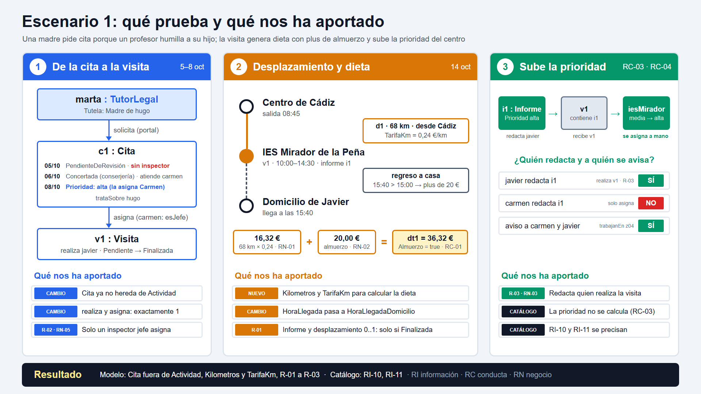
Notes:
Escenario 1 (presenta Lorenzo Marañón Piñero): una madre pide una cita porque un profesor humilla a su hijo; la cita acaba en una visita con dieta y plus de almuerzo, y en una subida de la prioridad del centro. Pone a prueba el camino completo de la cita (portal, conserjería, inspectora jefe), que solo un jefe asigna actividades (R-02), el cálculo de la dieta con Kilometros y TarifaKm (68 km × 0,24 + 20 = 36,32 €), que informe y desplazamiento solo existen si la visita está Finalizada (R-01) y que el informe lo redacta quien realiza la visita (R-03). Aportó sacar Cita de Actividad, fijar en 1 al responsable y al jefe de cada actividad y precisar RI-10 y RI-11 en el catálogo.

Slide 10
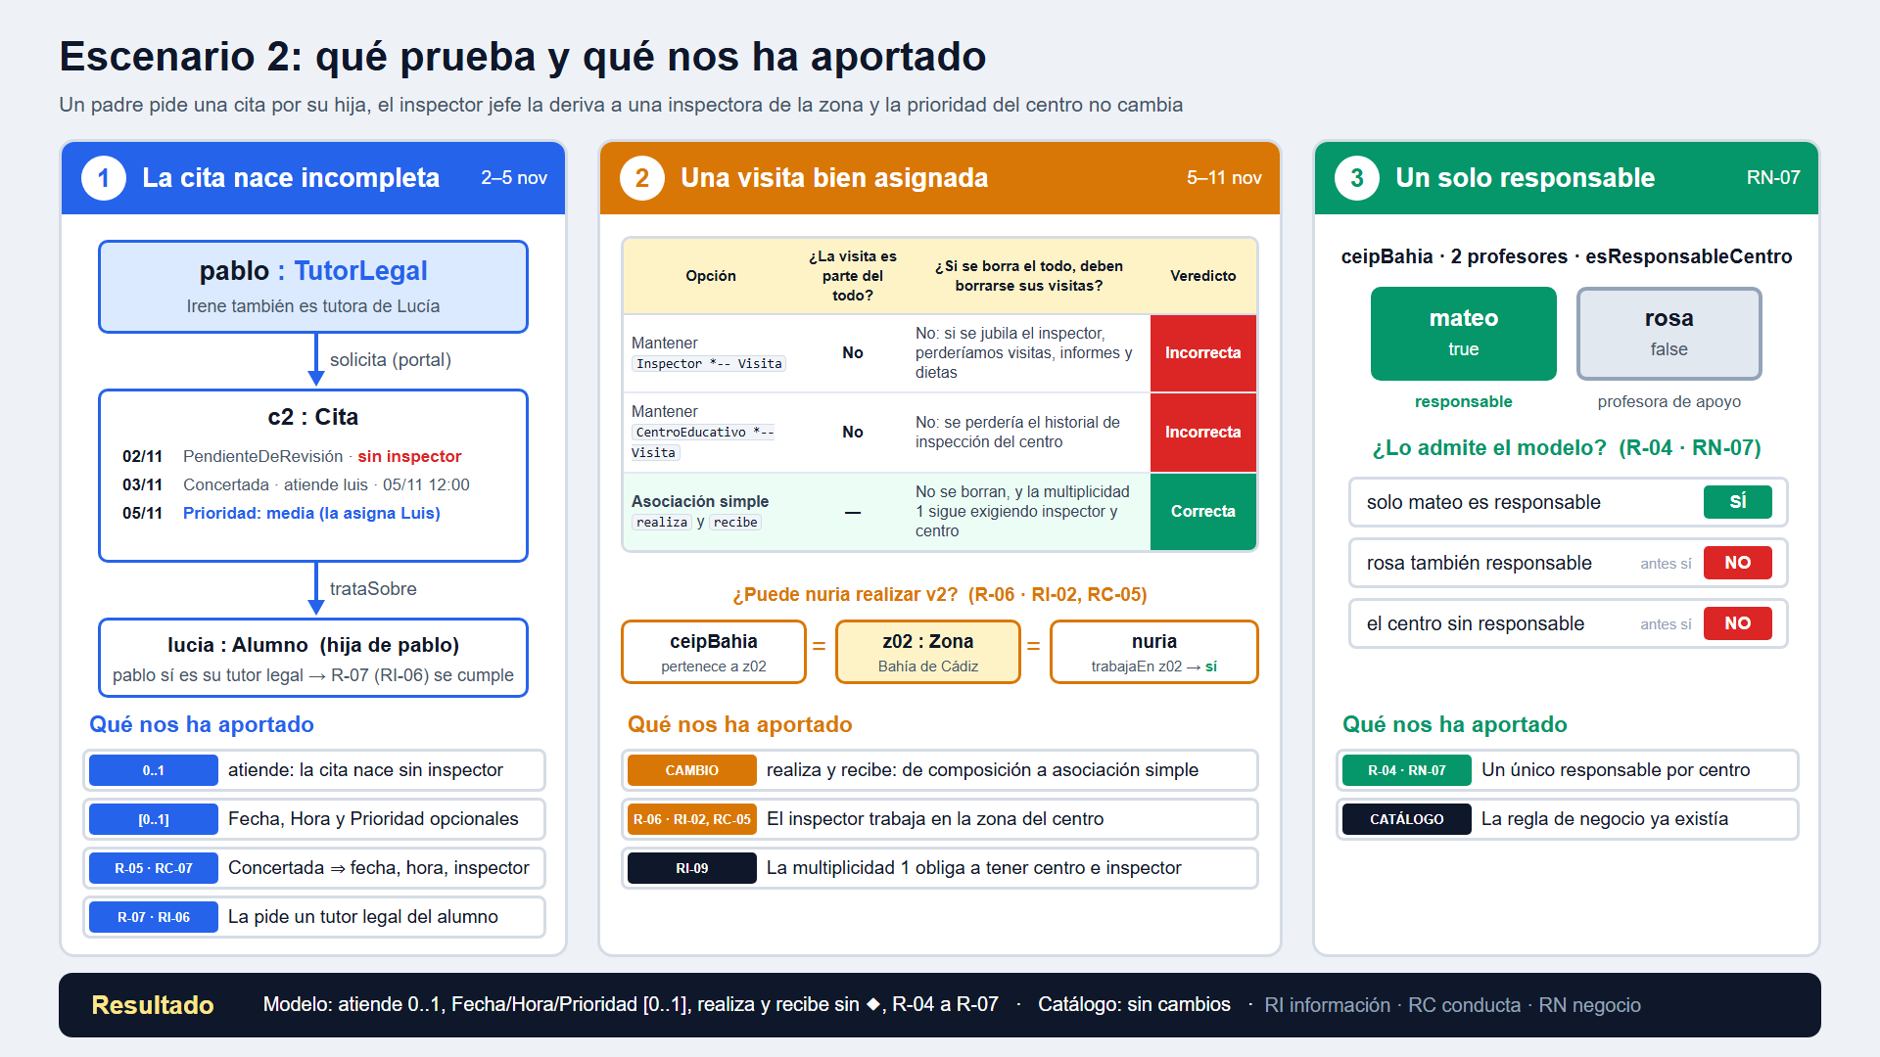
Notes:
Escenario 2 (presenta Javier Portillo Velasco): un padre pide una cita por su hija, el inspector jefe la deriva a una inspectora de la zona y la prioridad del centro no cambia. Pone a prueba que la cita nace incompleta (atiende 0..1, fecha, hora y prioridad [0..1]), que realiza y recibe son asociaciones simples y no composiciones, que el inspector trabaja en la zona del centro, y que cada centro tiene un único profesor responsable (RN-07).

Slide 11
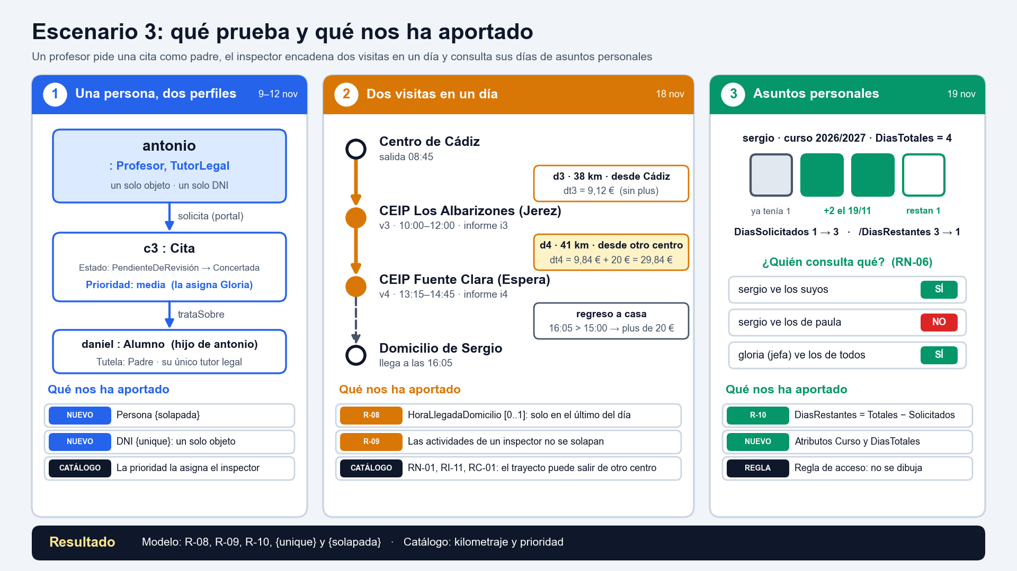
Notes:
Escenario 3 (presenta Jaime Martín Palomino), tal y como está en el repositorio (modelado/escenarios/escenario_3/escenario_3_resumen.png).

Slide 12
EN RESUMEN
Construido paso a paso y validado con escenarios
17
2 + 3
7
3
clases y 5 enumerados
jerarquías y composiciones
reglas de negocio
escenarios de prueba
Salen del catálogo de requisitos: cada clase y cada atributo responde a un requisito.
Persona {solapada}, Actividad {disjunta, completa}, la visita con su informe, desplazamiento y dieta, y Tutela como clase asociación.
RN-01 a RN-07: lo que el diagrama no puede dibujar, como la dieta, quién asigna o el control de conserjería.
Cada escenario puso a prueba el modelo con un diagrama de objetos, y corregimos lo que fallaba.
Catálogo → modelo conceptual → escenarios → correcciones
Gracias · ¿Preguntas?
Notes:
Para cerrar, en resumen: nuestro modelo tiene 17 clases y 5 enumerados, todos sacados del catálogo de requisitos. Usa dos jerarquías, Persona solapada y Actividad disjunta y completa, tres composiciones alrededor de la visita y una clase asociación, Tutela. Lo que el diagrama no puede dibujar lo recogen las 7 reglas de negocio del catálogo.
Y no nos hemos quedado en el dibujo: los tres escenarios de prueba lo han puesto a prueba con diagramas de objetos, y cada fallo que encontraron lo corregimos en el modelo y en el catálogo.
Muchas gracias. ¿Alguna pregunta?

